Slide 1
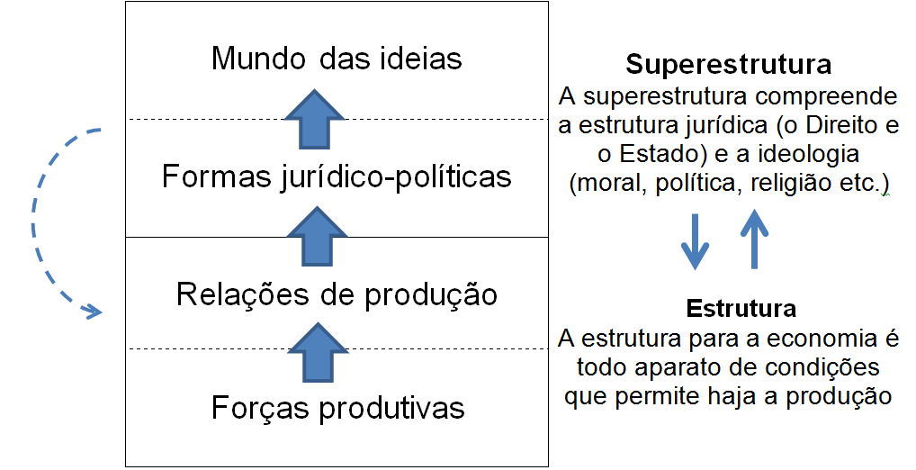
O «Estado» em Karl Marx

Slide 2
Crítica marxista ao «Welfare State»
Segundo O’Connor, o estado é empurrado a assumir um compromisso crescente em termos de «despesas pelo capital social» (infraestruturas, pesquisa, saúde, educação, etc.) para permitir a reprodução do capitalismo, e de «custos sociais de produção» (a luta contra a pobreza, desemprego, etc.).
O’Connor J. (1973), The fiscal crisis of the state, New York, St. Martin’s Press.
EATON John. 1958. Marx Contra Keynes . Ed. Fundo de Cultura

Slide 3
Louis Althusser Os «Aparelhos ideológicos do estado»
Em linha com o pensamento marxista, Louis Althusser cria o conceito de «Aparelhos ideológicos do estado» (AIE).
Os AIE são utilizados para se manter a hegemonia do grupo dominante.
A escola é um AIE. O salário é um meio indispensável para a reconstituição da força de trabalho do assalariado (vestimentas, alimentação, etc.), e também é indispensável à educação das crianças. Todavia, na escola, além de ler e escrever, aprende-se também as regras do bom comportamento, ou seja, aprende-se a ser submisso à ordem vigente, fazendo com que os operários sejam submissos em relação à ideologia dominante.
Além da escola, a Igreja e outros Aparelhos (o Exército, etc.) são AIE. Eles dominam não pelo uso da força, e sim pelo uso da ideologia: para manter a classe dominante no poder.
ALTHUSSER, Louis. 1970. Os Aparelhos Ideológicos do Estado.

Slide 4
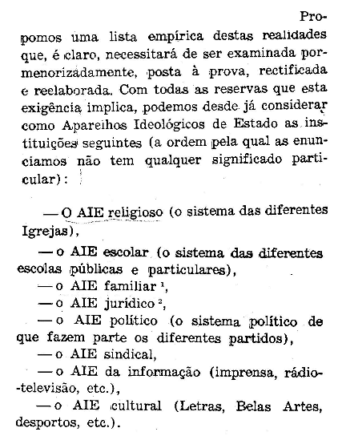
ALTHUSSER, Louis. 1970. Os Aparelhos Ideológicos do Estado.

Slide 5
Louis Althusser Os «Aparelhos ideológicos do estado»
O «Aparelhos ideológicos do estado» (AIE) representam uma forma de «poder de estado».
O objeto de disputa é sempre o poder do estado. Quem detém o poder do estado usa o AIE do estado em benefício de sua classe. Assim, para poder complementar a teoria marxista, devemos então ter em mente não apenas a distinção entre poder de estado e aparelho de estado, mas também admitir a existência de uma realidade que não se confunde com o Aparelho repressivo de estado (ARE): são os aparelhos ideológicos de estado.
«Aparelhos repressivos de estado» (ARE) e os «Aparelhos ideológicos do estado» (AIE) é que os ARE se utilizam predominantemente de argumentos repressivos e coercitivos para atingirem seus objetivos. Já os AIE utilizam predominantemente a ideologia para manter sua dominação.
ALTHUSSER, Louis. 1970. Os Aparelhos Ideológicos do Estado.

Slide 6
O «Estado» em Max Weber
Estado é um instrumento de dominação do homem pelo homem, para ele só o Estado pode fazer uso da força da violência, e essa violência é legítima («monopólio do uso legítimo da força física»), pois se apóia num conjunto de normas.

Slide 7
Burocracia (um tipo-ideal em Weber)
«A burocracia tem um caráter “racional”: regras, meios, fins e objetivos dominam sua posição. Em toda parte a sua origem e sua divisão tiveram, até agora, resultados “revolucionários” [...]»
Max Weber (1911-1913), Wirtschaft und Gesellschaft, parte III, cap. 6. Tr. Pt. «Economia e sociedade».

Slide 8
Burocracia (um tipo-ideal em Weber)
Burocracia = bureau (escritório) + krátos (grego igual a poder, regra) = exercício do poder por funcionários de escritórios.
Em um capitulo escrito entre o 1911 e o 1913 que terminou em «Economia e sociedade» («Wirtschaft und Gesellschaft») Max Weber apresenta as caraterísticas de uma moderna Burocracia.
Max Weber (1911-1913), Wirtschaft und Gesellschaft, parte III, cap. 6. Tr. Pt. «Economia e sociedade».

Slide 9
Segundo a tese weberiana de racionalização da sociedade, a modernização se constitui em um processo de expansão da racionalidade instrumental (cálculo utilitário de consequências) a esferas da vida social antes reguladas por formas tradicionais de interação.
O conceito de racionalidade é fundamental na obra de Max Weber, ainda que seja mais complexo do que muitos autores imaginam. No contexto do pensamento weberiano, a racionalidade é vista como um procedimento de controle para dominar a realidade dentro e fora do homem.
Os critérios de tal procedimento são: o cálculo, a previsibilidade e a generalização, visando o controle do mundo físico (Weltbeherrschung).

Slide 10
A «gaiola de ferro» | 1
Imagem da gaiola de ferro (rigidez organizacional) associada ao espírito racionalista. Para Max Weber, sob o capitalismo, a ordem racionalista torna-se uma “gaiola de ferro” em que a humanidade é aprisionada, sendo que a burocracia é a manifestação organizacional do espírito racional e é irreversível, porque é muito eficiente para controlar o trabalhador.

Slide 11
A «gaiola de ferro» | 2
A burocracia como instrumento de homogeneização.
Weber já havia constatado que as grandes empresas capitalistas da época seguiam modelos semelhantes de organizações burocráticas.

